Slide 1
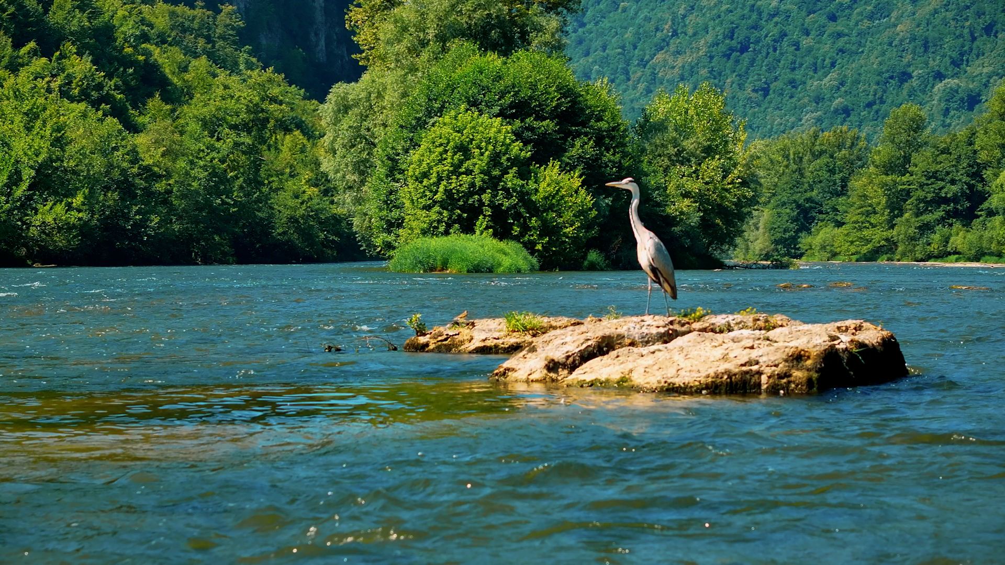
Prezentacija modela unosa vodnih objekata ( infrastrukture za pružanje vodnih usluga ) u poslovne knjige
Fuad Mešić, dipl.oec
176. Sjednica UO UPKP u FBiH, 29.02.2024. godine, Hotel Ibis styles, Sarajevo

Slide 2
Prezentacija modela unosa vodnih objkata ( infrastrukture za pružanje vodnih usluga ) u poslovne knjige
Modele unosa vodnih objekata u poslovne knjige :
1. Dokapitalizacija preduzeća ( povećanje osnovnog kapitala),
2. Korištenje i upravljanje uz naknadu - najam
3. Korištenje i upravljanje bez naknade
4. Donacija
5. Vanbilansna evidencija
6. Koncesija
7. Kombinovani model

Slide 3
Prezentacija modela unosa vodnih objkata ( infrastrukture za pružanje vodnih usluga ) u poslovne knjige
1. Dokapitalizacija preduzeća
Ukoliko postoji zakonska mogućnost ovo je vrlo dobar model upravljanja vodnim dobrima.
Vodna dobra su uknjižena u dugotrajnu imovinu preduzeća i na ista se vrši obračun amortizacije.
Amortizacija se uključuje u cijenu vodnih usluga što obezbjeđuje njihovo održavanje i zanavljanje.
Pravo raspolaganja vodnim objektima se može ograničiti da ne budu predmet eventualnog otuđenja, stečaja ili likvidacije.
Vlasnički udio ulagača se povećava po osnovu unosa stvari ili novca.
Nadzornu funkciju imaju ulagači po osnovu svog učešća u kapitalu.
Preduzeće ima operativnu i finansijsku samostalnost u slučaju odobrenja adekvatnih cijena vodnih usluga.

Slide 4
Prezentacija modela unosa vodnih objkata ( infrastrukture za pružanje vodnih usluga ) u poslovne knjige
Zakon o vodama FBiH - Članak 14. Vrste objekata s obzirom na namjenu
Vodni objekti s obzirom na njihovu namjenu su:
zaštitni objekti – nasipi, obaloutvrde, uređena korita vodotoka, odvodni kanali, obodni (lateralni) kanali za zaštitu od vanjskih voda, odvodni tuneli, brane s akumulacijama, ustave, retenzije, crpne postaje za obranu od poplava i drugi pripadajući objekti, kao i objekti za zaštitu od erozija i bujica; 8
2. objekti za odvodnjavanje – osnovna i detaljna odvodna kanalska mreža, crpne postaje za odvodnjavanje i drugi pripadajući objekti;
3. objekti za iskorišćavanje voda za: - vodoopskrbu (izuzev za opću uporabu voda) – brane i akumulacije, vodozahvati, bunari, kaptaže s odgovarajućom opremom, postrojenja za prečišćavanje vode za piće, rezervoari i cjevovodi i drugi pripadajući objekti, - opskrbljivanje vodom gospodarskih subjekata - brane i akumulacije, vodozahvati, bunari, kaptaže s odgovarajućom opremom i cjevovodi i drugi pripadajući objekti, - navodnjavanje – brane i akumulacije, dovodni kanali i tuneli, vodozahvatne građevine, crpne postaje, ustave, dovodna i razvodna mreža i drugi pripadajući objekti, - korišćenje vodnih snaga – brane i akumulacije, vodozahvati, dovodni i odvodni objekti i drugi pripadajući objekti i oprema, - plovidbu – plovni putovi, prevodnice i ustave i drugi pripadajući objekti i oprema, - ostale namjene - objekti za uzgoj riba, rekreacijski bazeni, jezera i dr.;
4. objekti za zaštitu voda od zagađivanja (u daljnjem tekstu: vodni objekti za zaštitu voda) – kolektori za prijem i transport otpadnih voda, postrojenja za prečišćavanje otpadnih voda, ispusti u prijamnik i drugi pripadajući objekti i oprema.
(2) Vodni objekti iz stavka 1. ovoga članka mogu imati istovremeno i više namjena – višenamjenski vodni objekti.

Slide 5
Prezentacija modela unosa vodnih objkata ( infrastrukture za pružanje vodnih usluga ) u poslovne knjige
Zakon o vodama FBiH - Članak 17.
Vodni objekti iz članka 14. stavak 1. točka 3. alineja 1. i točka 4. ovoga zakona u vlasništvu su općine ili grada, ukoliko kantonalnim propisom nije drukčije određeno. (
Vlasnici vodnih objekata iz stavka 1. ovoga članka pravo upravljanja i korišćenja mogu prenijeti na pravne osobe ustanovljene prema propisima o komunalnoj djelatnosti.
Vodni objekti iz članka 14. stavak 1. točka 3. alineja 1. i točka 4. ovoga zakona što su ih za svoje potrebe izgradile pravne ili fizičke osobe u njihovom su vlasništvu i one brinu o upravljanju tim objektima.
Sllična zakonska rješenje preuzeta i u Nacrtu Zakona o vodnim uslugama.

Slide 6
Prezentacija modela unosa vodnih objkata ( infrastrukture za pružanje vodnih usluga ) u poslovne knjige
2. Korištenje i upravljanje uz naknadu - najam
Ukoliko / pošto nije moguće unijeti vodne objekte po modelu dokapitalizacije preduzeća ovo je dobra opcija za efikasno upravljanje vodnim dobrima od strane preduzeća.
Najamnina treba da bude minimalno u visini amortizacije i ista se uključuje u cijenu vodnih usluga, što obezbjeđuje njihovu funkcionalnost i zanavljanje.
Zanavljanje i odžavanje vodnih dobara se vrši po (tro)godišnjem planu na koji saglasnost daje najmodavac.

Slide 7
Prezentacija modela unosa vodnih objkata ( infrastrukture za pružanje vodnih usluga ) u poslovne knjige
Sva ulaganja u održavanje i zanavljanje vodnih objekata se fakturišu najmodavcu.
Godišnje, a po potrebi i češće se vrši međusobno plaćanje ( razmjena naloga za plaćanjwe ) ili kompenzacija ( prebijanje) najamnine i ulaganja u vodne objekte.
Vodni objekti ostaju u vlasništvu najmodavca.
Ulazni i izlazni PDV se prebijaju kod najmodavca i najmoprimca.
Poreski prihvatljivi rashodi za najmodavca su samo oni rashodi koji su nastali usljed održavanja ili zanavljanja predmeta najma.
Loša strana ovog modela je administracija i praćenje samog zakupa.
U slučaju plaćanja, a ne kompenzacije najamnine, postoji potencijalna mogućnost nenemjenskog trošenja sredstava ili njihovog neblagovremenog priliva od strane najmodavca.

Slide 8
Prezentacija modela unosa vodnih objkata ( infrastrukture za pružanje vodnih usluga ) u poslovne knjige
3. Korištenje i upravljanje bez naknade
Vrlo često imamomo u praksi ovaj model prenosa na upravljanje vodnih dobara bez definisanog načina njihovog knjigovodstvenog evidentiranja.
U praksi postoje različiti načini knjiženja ovih vodnih objekata: kao kapital, donacija ili vanbilansna evidencija.
MSFI nisu definisali način knjiženja korištenja i upravljanja dobara bez naknade.
Vrlo često se ne uključuje amortizacija vodnih dobara u cijenu vodnih usluga ili se uopće ne obračunava.
Poreski tretman samog prenosa vodnog dobra i očekivane koristi od njegove upotrebe – da li treba obračunati PDV ?
Može li se knjižiti ulazni PDV prilikom njihovog održavanja i zanavljanj ?
Da li su poreski prihvativljivi rashodi ukoliko se vodni objekti vode u vanbilasnoj evidenciji ?

Slide 9
Prezentacija modela unosa vodnih objkata ( infrastrukture za pružanje vodnih usluga ) u poslovne knjige
4. Donacija
Donacija je davanje u novcu, stvarima ili uslugama primatelju i to bez ikakve naknade ili protuusluge.
Knjiženja vodnih objekata po ovom modelu sučeljava amortizaciju tih dobara I prihode od donacija, tako da imaju neutralan uticaj na finansijski rezultat preduzeća.
Ukoliko preduzeće uključi amortizaciju ovih dobara u cijenu vodnih usluga onda imamomo „dupliranje prihoda“ – prihoda od prodaje učinaka i prihoda od doniranih sredstava. U slučaju pozitivnog finansijskog rezultata preduzeće mora platiti porez na dobit koja nastaje po osnovu prihoda od doniranih sredstava kao obračunske kategorije.
Ukoliko preduzeće ne uključi amortizaciju ovih vodnih objekata u cijenu vodnih usluga onda ne može obezbjediti njihovo održavanje i zanavljanje.

Slide 10
Prezentacija modela unosa vodnih objkata ( infrastrukture za pružanje vodnih usluga ) u poslovne knjige
5. Vanbilansna evidencija
Vodni objekti su evidentirani u vanbilansnoj evidenciji preduzeća na klasi 8. ili u pomoćnoj knjizi.
Na navedena vodne objekte preduzeće ne može da vrši obračun amortizacije i ne može istu uključiti u cijenu vodnih usluga.
Vodna preduzeća su prisiljena da navedene vodne objekte (ne)održavaju u funkcionalnom stanju o vlastitom trošku, bez mogućnosti knjiženja ulaznog PDV zbog održavanja tuđih sredstava.
Sa stanovišta Zakona o javnim preduzećima vrlo upitna opravdanost ulaganja u tuđa sredstva, a sa stanovišta poreza na dobit ova ulaganja nisu poreski prihvatljivi rashodi.

Slide 11
Prezentacija modela unosa vodnih objkata ( infrastrukture za pružanje vodnih usluga ) u poslovne knjige
6. Koncesija
Prema Zakonu o koncesijama, koncesija predstavlja pravo korištenja prirodnog bogatstva ili dobra, ili pravo na obavljanje određenih djelatnosti na području Kantona koje domaćoj ili stranoj pravnoj osobi ustupa nadležni kantonalni organ, pod uslovima utvrđenim zakonom i drugim propisima, uz odgovarajuću naknadu.
Zakonom o koncesijama FBiH definisano je članom 3. da predmet koncesija može biti i pravo obavljanja djelatnosti komunalnih i drugih javnih službi što se utvrđuje propisom kantona.
Nadležnost za dodjelu koncesije u FBiH: Odluku o pristupanju dodjeli koncesije za određeno dobro kao i određivanju koncesora donosi Vlada Kantona na prijedlog resornog ministra. Prije donošenja odluke o pristupanju dodjeli koncesije za komunalne djelatnosti, Vlada Kantona će tražiti saglasnost općinskog vijeća na čijem se području nalazi predmet koncesije. Zahtjev za provođenje postupka davanja koncesije može podnijeti svako domaće ili strano pravno lice putem nadležnog ministarstva.

Slide 12
Prezentacija modela unosa vodnih objkata ( infrastrukture za pružanje vodnih usluga ) u poslovne knjige
Ovaj model može biti korišten u budućnosti prilikom izgradnje novih vodnih objekata ( npr. postrojenja za tretman otpadnih voda ili drugih vodnih objekata ), ali isti nije primjenjiv u slučajevima kada su već izgrađeni vodni objekti i priključeni na sistem kojim upravlja vodno preduzeće.

Slide 13
Prezentacija modela unosa vodnih objkata ( infrastrukture za pružanje vodnih usluga ) u poslovne knjige
7. Kombinovani model
Ovaj model u suštini predstavlja kobinaciju dva ili više gore navedenama modela.
S o zirom na različite izvore dugotrajne imovine u većini slučajeva imat ćemo knjižena neka od vodnih dobra kao kapital preduzeća, neka kao donacije, neka kao najam ili pravo korištenja.
Nacrtom Zakona o vodnim uslugama predviđeno da se u periuodu od 10 godina uknjiže svi vodni objekti koji se nalaze u vanbilansoj evidenciji ili ih uopće nema evidentiranih u poslovnim knjigama.

Slide 14
Prezentacija modela unosa vodnih objkata ( infrastrukture za pružanje vodnih usluga ) u poslovne knjige
Daljni rad stručnog tima:
1. Izrada dokumenta prijedloga zakonskih rješenja rješavanja statusa imovine i njenog vođenja u poslovnim knjigama:
Izrada dokumenta podijeljena je na tri dijela:
Izradu dijela Analize zakonske regulative bitne za definiranje statusa komunalne infrastrukture (Obrada pojedinih zakonskih odredbi na zakonsko rješavanje upisa objekata komunalne infrastrukture u poslovne knjige preduzeća/ poduzeća).
Izradu dijela Modeli upravljanja komunalnom infrastrukturom (svi trenutni modeli upravljanja komunalnom infrastrukturom sa svojim prednostima i manama u odnosu na postojeću regulativu).
Izradu dijela Upisa komunalne infrastrukture u poslovne knjige i obračun amortizacije u JKP i JLS (financijski dio, odnosno primjena zakonske regulative, međunarodnih standarda i financijski koraci prilikom korištenja svakog od modela).

Slide 15
Prezentacija modela unosa vodnih objkata ( infrastrukture za pružanje vodnih usluga ) u poslovne knjige
2. Prezentacija dokumenta prijedloga zakonskih rješenja rješavanja statusa imovine i njenog vođenja u poslovnim knjigama:
Aktivnosti prilikom Prezentacije dokumenta:
Dostavljanje dokumenta svim članicama Udruženja/ Udruge preduzeća/ poduzeća komunalne privrede/ gospodarstva u Federaciji Bosne i Hercegovine na čitanje i komentare, odnosno prijedloge unapređenja dokumenta.
Prikupljanje komentara, odnosno prijedloga unapređenja dokumenta.
Analiza komentara, odnosno prijedloga unapređenja dokumenta i ugradnja istih u dokument.
Finalizacija dokumenta u skladu sa prikupljenim komentarima, odnosno prijedlozima unapređenja dokumenta.

Slide 16
Prezentacija modela unosa vodnih objkata ( infrastrukture za pružanje vodnih usluga ) u poslovne knjige
3 Prezentacija finalnog dokumenta:
Organizacija jednodnevnog sastanka Udruženja/ Udruge preduzeća/ poduzeća komunalne privrede/ gospodarstva u Federaciji Bosne i Hercegovine na kojem će tema biti sami dokument.
Prezentacija dokumenta na radionicama Projekta MEG u sva tri LOT-a.
Prezentacija dokumenta na Konferenciji Projekta MEG.

Slide 17
Hvala na pažnji! Pitanja?

